Slide 1
HTML+CSS 프로젝트 포트폴리오 관련 발표
프로젝트 이름: 전국 지하철 노선도 모음집
개발자 이름: 김지우

Slide 2
발표 내용 목차
전국 지하철 노선도 모음집 이미지 (실행 화면)
전국 지하철의 현재 노선도들
전국 지하철의 노선도 역사를 통해 각 도시의 지하철 노선도에 대한 과거와 현재, 미래를 한눈에 알아볼 수 있음.
전국 지하철 노선도 모음집 코딩 파일들
Main.html 파일
Style.css 파일
각 도시의 지하철 노선도와 지하철 노선도의 역사 관련 자료들이 들어있는 파일들
(예: Seoul.html, Busan.html, Daegu.html 등 6개 HTML 파일들)
이 프로젝트에 대한 개선사항

Slide 3
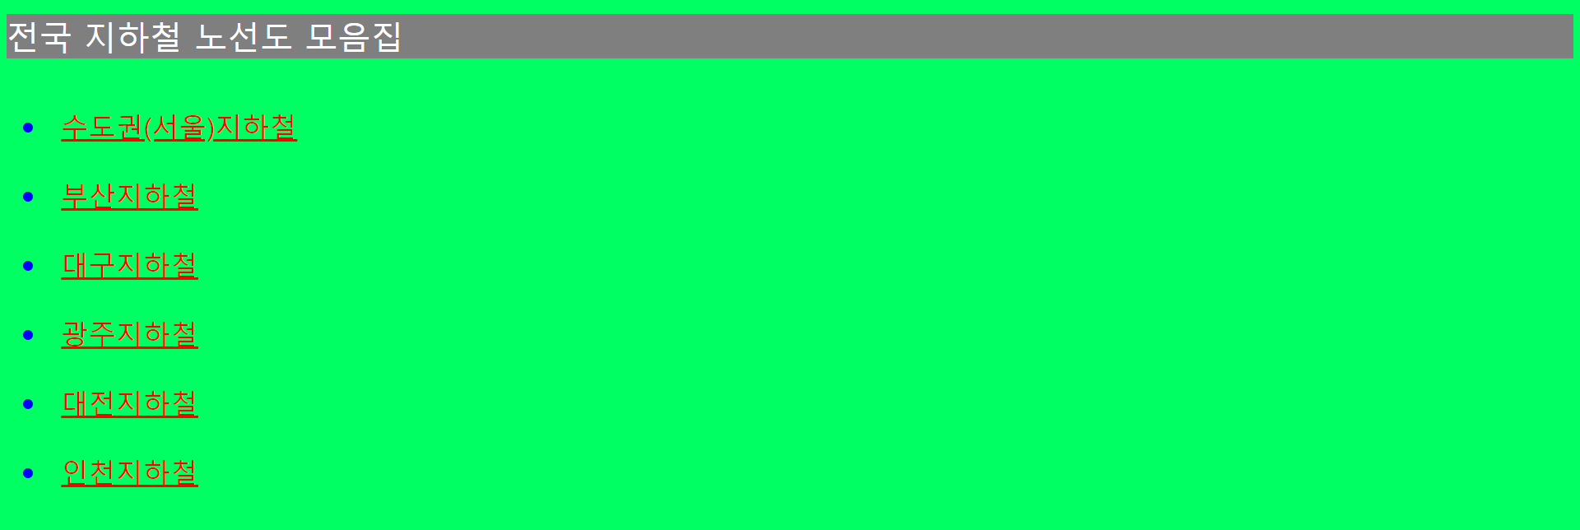
전국 지하철 노선도 모음집 (실행 화면)
1) 프로젝트 메인 화면

Slide 4
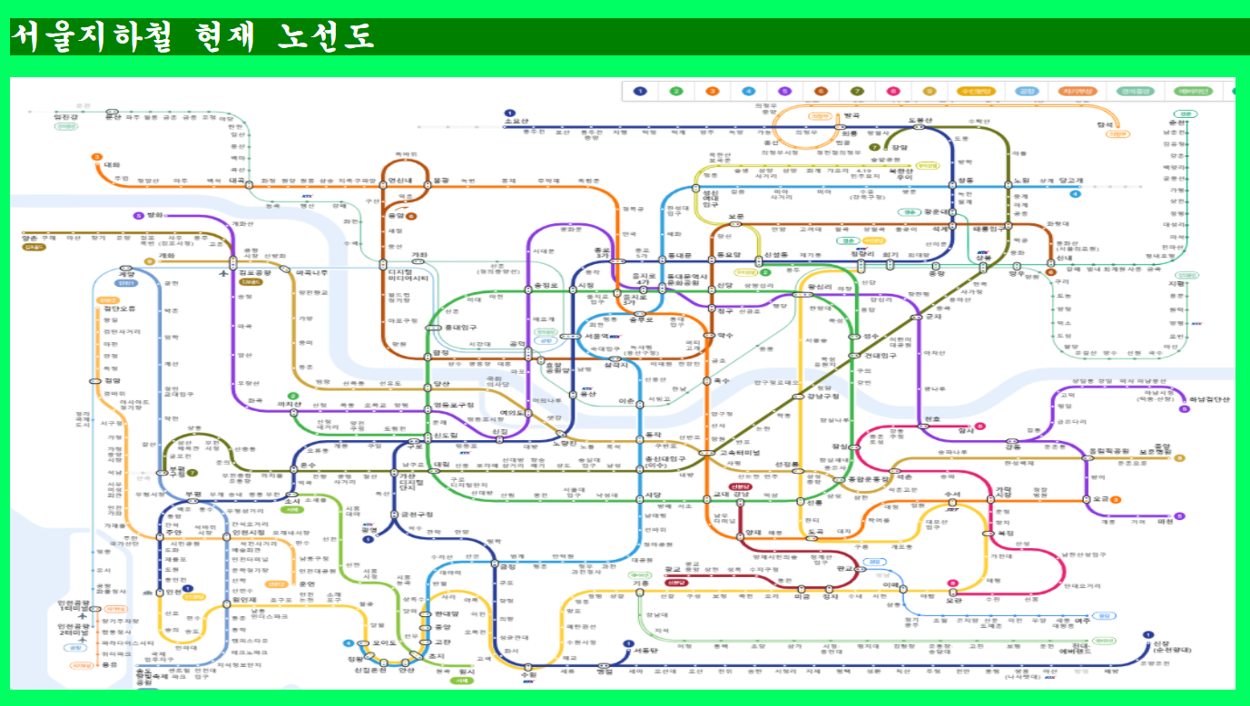
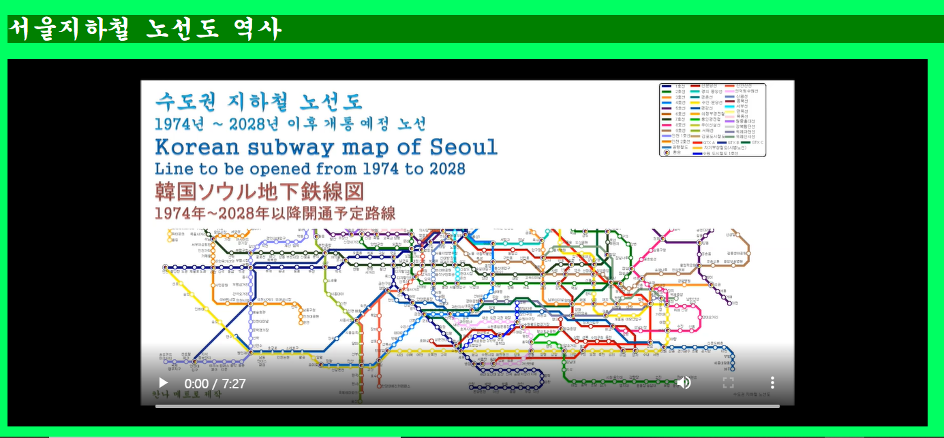
전국 지하철 노선도 모음집 이미지 (실행 화면)
2) 서울(수도권)지하철 클릭 시의 화면

Slide 5
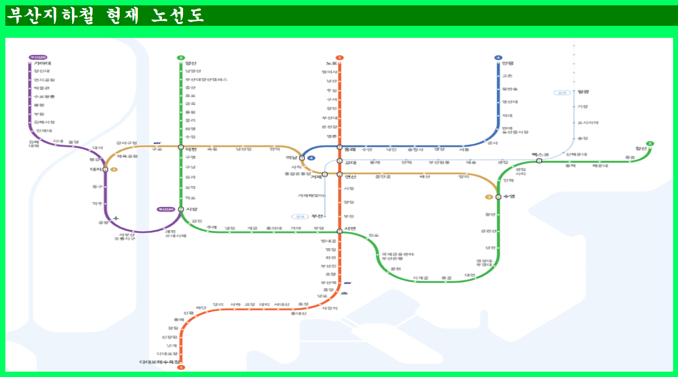
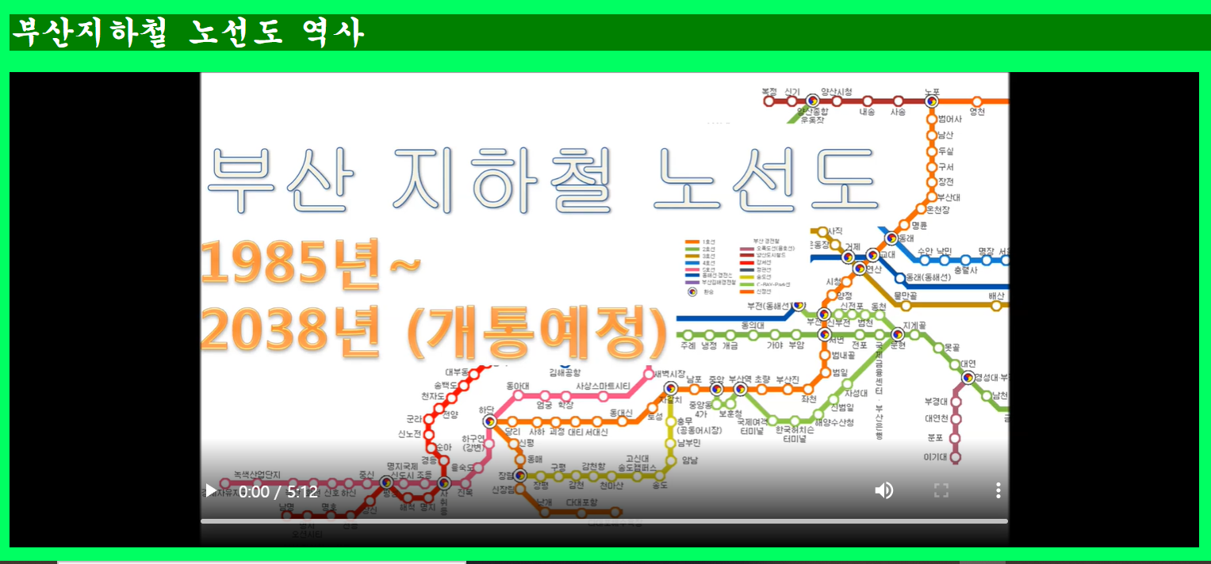
전국 지하철 노선도 모음집 이미지 (실행 화면)
3) 부산지하철 클릭 시의 화면

Slide 6
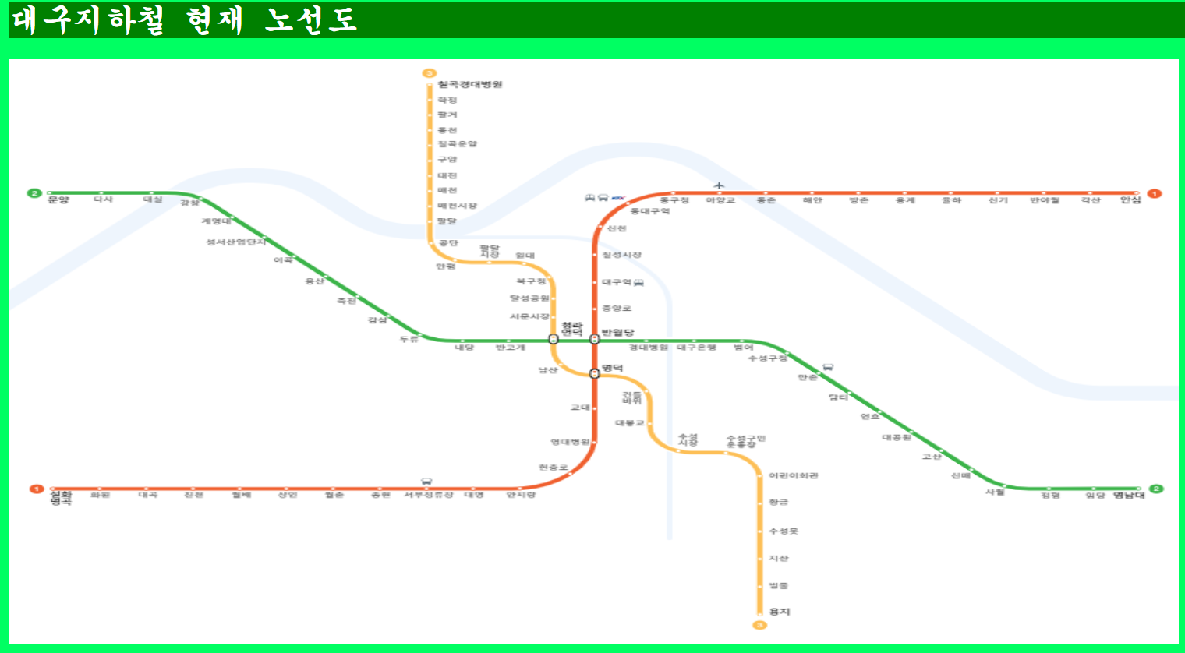
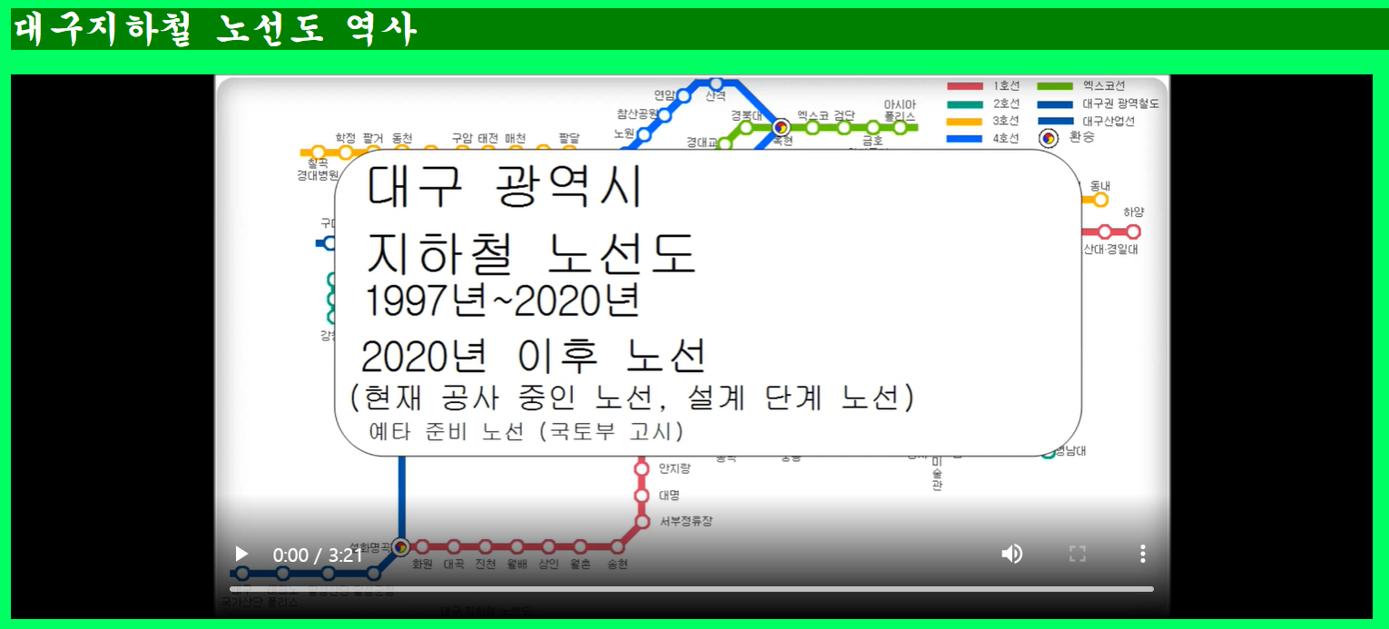
전국 지하철 노선도 모음집 이미지 (실행 화면)
4) 대구지하철 클릭 시의 화면

Slide 7
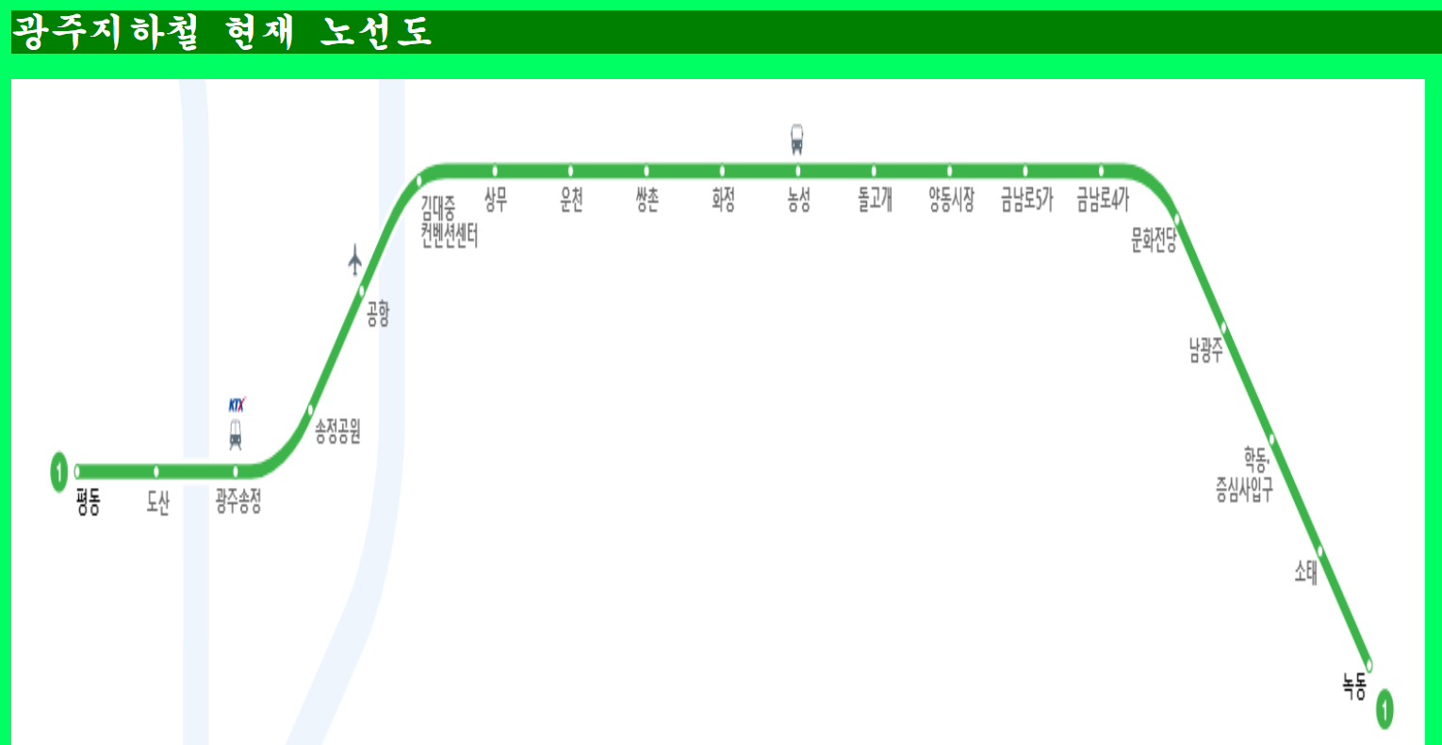
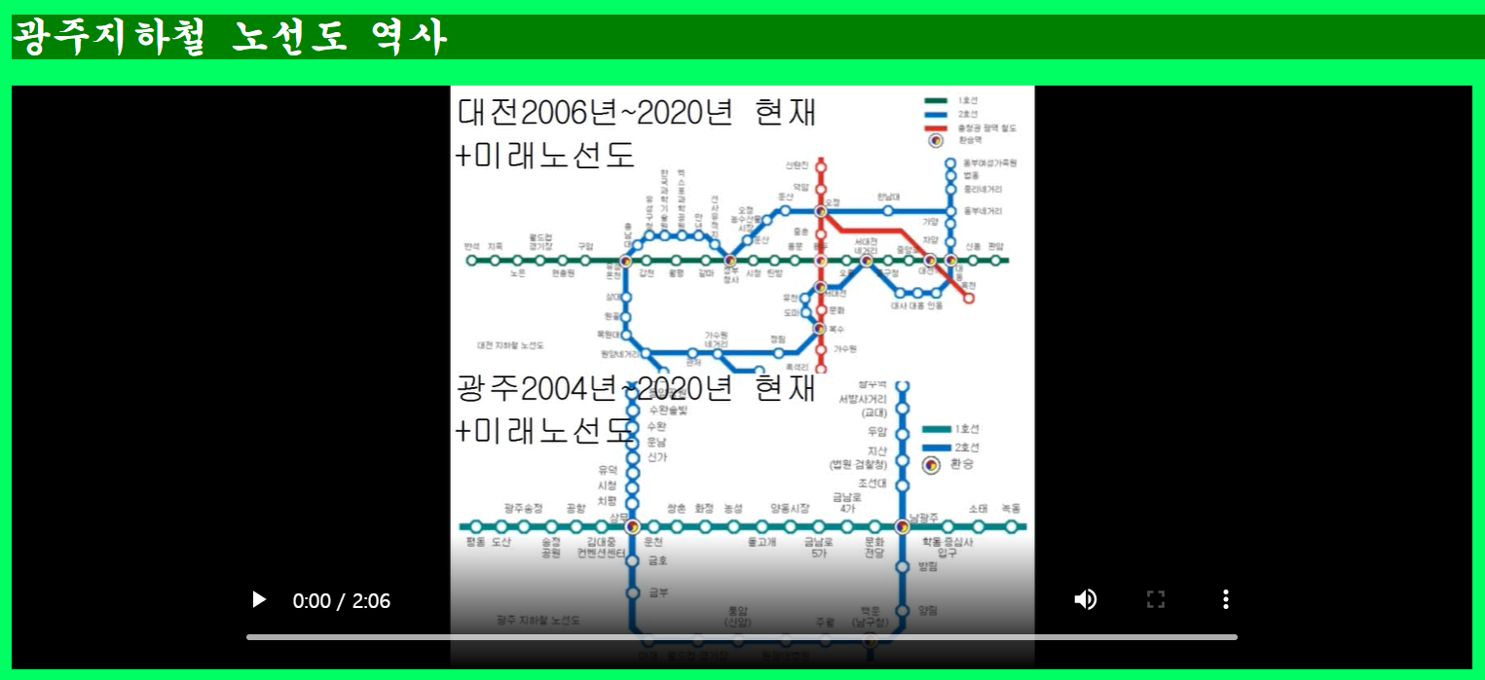
전국 지하철 노선도 모음집 이미지 (실행 화면)
5) 광주지하철 클릭 시의 화면

Slide 8
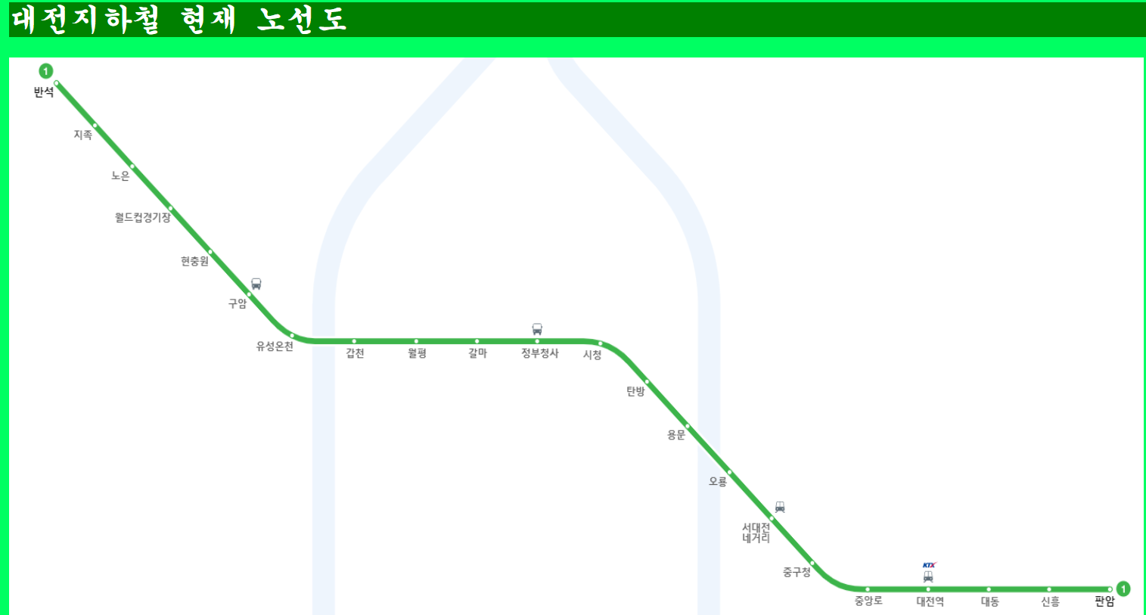
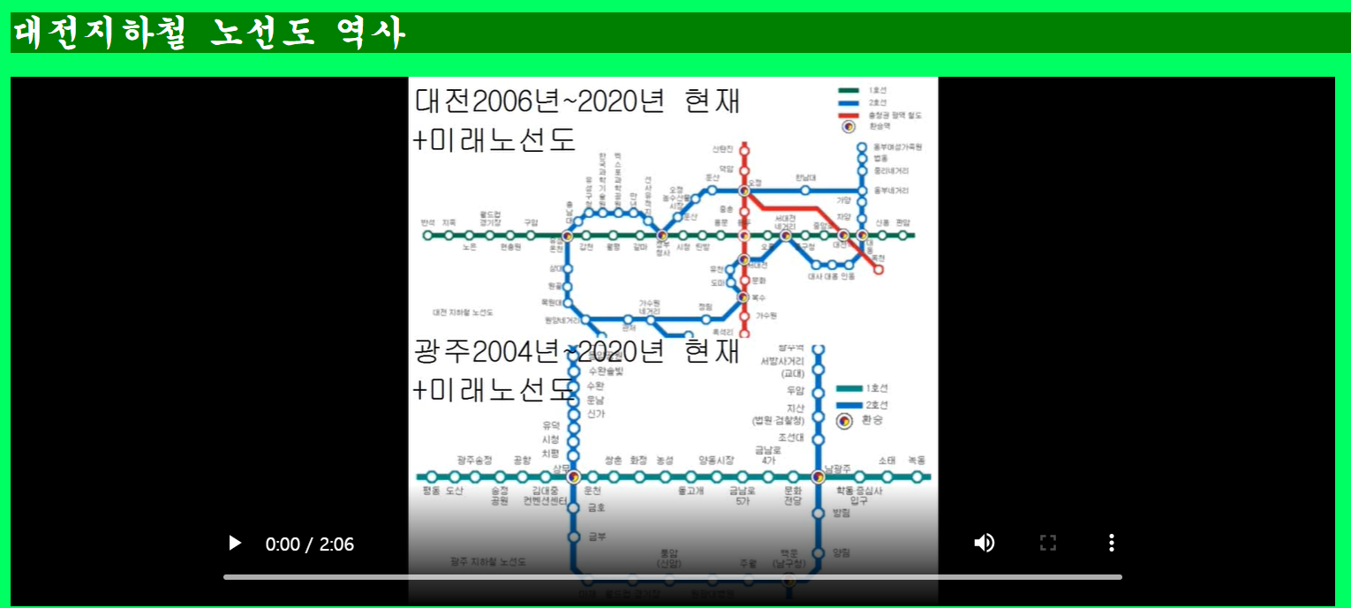
전국 지하철 노선도 모음집 이미지 (실행 화면)
6) 대전지하철 클릭 시의 화면

Slide 9
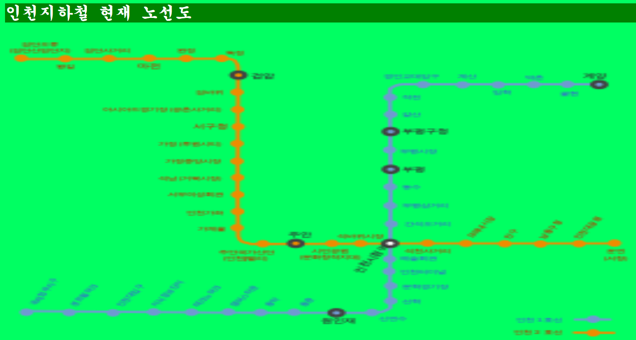
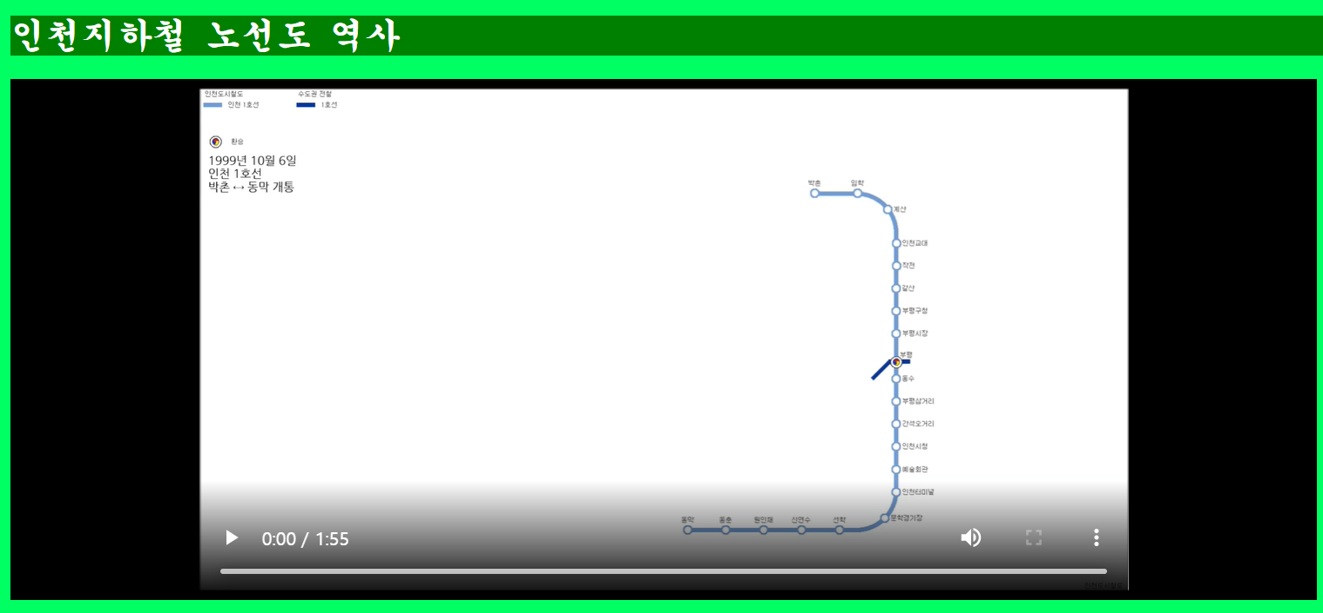
전국 지하철 노선도 모음집 이미지 (실행 화면)
7) 인천지하철 클릭 시의 화면

Slide 10
전국 지하철 노선도 모음집 코딩 파일들
Main.html 파일
<html>
<head>
<meta content="text/html; charset=UTF-8"/>
<link rel="stylesheet" type="text/css" href="style.css">
</head>
<body>
<p>전국 지하철 노선도 모음집</p>
<li><a href="Seoul.html" target="">수도권(서울)지하철</a></li>
<li><a href="Busan.html" target="">부산지하철</a></li>
<li><a href="Daegu.html" target="">대구지하철</a></li>
<li><a href="Gwangju.html" target="">광주지하철</a></li>
<li><a href="Daejeon.html" target="">대전지하철</a></li>
<li><a href="Incheon.html" target="">인천지하철</a></li>
</body>
</html>

Slide 11
전국 지하철 노선도 모음집 코딩 파일들
Style.css 파일
p{
font-size: 30pt;
font-family: 함초롱바탕;
background-color: rgb(127, 127, 127);
color: white;
}
li{
font-size: 25pt;
font-family: 한컴 돋움체;
color: blue;
padding: 20px;
}

Slide 12
전국 지하철 노선도 모음집 코딩 파일들
Style.css 파일
h1{
font-size: 20pt;
font-family: 궁서체;
background-color: green;
color: white;
}
img{
width: 1000px;
height: 500px;
}
embed{
width: 1000px;
height: 400px;
}

Slide 13
전국 지하철 노선도 모음집 코딩 파일들
Style.css 파일
body{
background-color: rgb(0, 255, 98);
}
a {
color: red;
}

Slide 14
전국 지하철 노선도 모음집 코딩 파일들
Seoul.html 파일
<html>
<head>
<meta charset="UTF-8">
<link rel="stylesheet" type="text/css" href="style.css">
</head>
<body>
<h1>서울지하철 현재 노선도</h1>
<img src="Seoul.png"> <br>
<h1>서울지하철 노선도 역사</h1>
<embed src="Seoul.mp4"> <br>
</body>
</html>

Slide 15
전국 지하철 노선도 모음집 코딩 파일들
Busan.html 파일
<html>
<head>
<meta charset="UTF-8">
<link rel="stylesheet" type="text/css" href="style.css">
</head>
<body>
<h1>부산지하철 현재 노선도</h1>
<img src="Busan.png"> <br>
<h1>부산지하철 노선도 역사</h1>
<embed src="Busan.mp4"> <br>
</body>
</html>

Slide 16
전국 지하철 노선도 모음집 코딩 파일들
Daegu.html 파일
<html>
<head>
<meta charset="UTF-8">
<link rel="stylesheet" type="text/css" href="style.css">
</head>
<body>
<h1>대구지하철 현재 노선도</h1>
<img src="Daegu.png"> <br>
<h1>대구지하철 노선도 역사</h1>
<embed src="Daegu.mp4"> <br>
</body>
</html>

Slide 17
전국 지하철 노선도 모음집 코딩 파일들
Gwangju.html 파일
<html>
<head>
<meta charset="UTF-8">
<link rel="stylesheet" type="text/css" href="style.css">
</head>
<body>
<h1>광주지하철 현재 노선도</h1>
<img src="Gwangju.png"> <br>
<h1>광주지하철 노선도 역사</h1>
<embed src="DaejeonGwangju.mp4"> <br>
</body>
</html>

Slide 18
전국 지하철 노선도 모음집 코딩 파일들
Daejeon.html 파일
<html>
<head>
<meta charset="UTF-8">
<link rel="stylesheet" type="text/css" href="style.css">
</head>
<body>
<h1>대전지하철 현재 노선도</h1>
<img src="Daejeon.png"> <br>
<h1>대전지하철 노선도 역사</h1>
<embed src="DaejeonGwangju.mp4"> <br>
</body>
</html>

Slide 19
전국 지하철 노선도 모음집 코딩 파일들
Incheon.html 파일
<html>
<head>
<meta charset="UTF-8">
<link rel="stylesheet" type="text/css" href="style.css">
</head>
<body>
<h1>인천지하철 현재 노선도</h1>
<img src="Incheon.png"> <br>
<h1>인천지하철 노선도 역사</h1>
<embed src="Incheon.mp4"> <br>
</body>
</html>

Slide 20
이 프로젝트에 대한 개선사항
이 프로젝트는 우리나라 도시들의 지하철 노선도만 볼 수 있는데, 여력이 된다면 전 세계의 지하철 노선도들도 넣어서 전 세계인들이 볼 수 있도록 만들 예정이다.
이 프로젝트는 우리나라 지하철 노선도들만 들어있다 보니, 각각의 노선도들이 한글로 되어 있어서 외국인들이 이 프로젝트에 있는 지하철 노선도들을 보고 읽는데 많은 어려움이 있다. 나중에는 외국인들이 알아볼 수 있도록 영문 등의 외국어들로 되어 있는 우리나라 지하철 노선도들도 참조할 예정이다.

Slide 21
감사합니다. (Thank You)
포트폴리오 제작자: 김지우

